Slide 1
บทที่ 7 วงจรไบอัสกระแสตรง
http://www.star-circuit.com/article/main.html

Slide 2
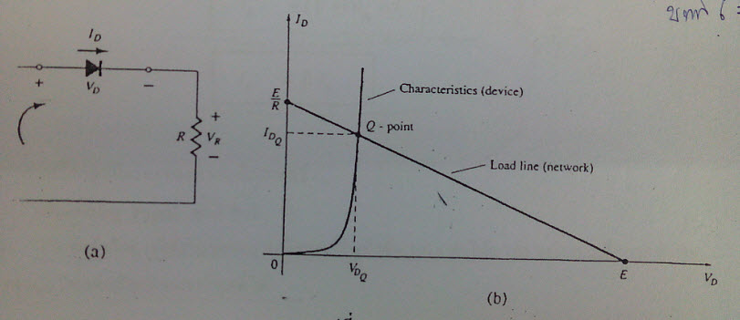
จากบทที1 และ 2 เราทราบว่าการที่ไดโอดนำกระแสได้นั้นต้องทำการไบอัสตรงที่ไดโอด และจะนำทางของไดโอดเป็นตำแหน่งที่ตัดกันระหว่างเคอร์ฟคุณลักษณะกับเส้นโหลด ดังรูป
สำหรับทรานซิสเตอร์จะทำหน้าที่ของสัญญาณ ac ก็ต่อเมื่อได้รับการไบอัสไฟฟ้ากระแสตรงและจุดทำงานของไดโอนเป็นตำแหน่งที่ตัดกันระหว่างเคอร์ฟคุณลักษณะกับเส้นโหลด ดังรูป
http://www.star-circuit.com/article/main.html

Slide 3
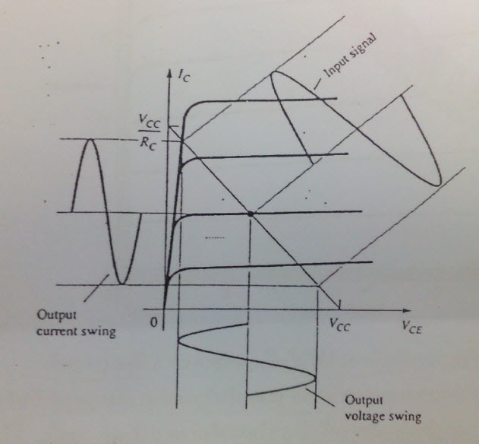
จากบทที่ 3 เราทราบว่า ถ้ากำหนดให้ทรานซิสเตอร์ทำงานในบริเวณแอกตีฟ สัญญาณเอาต์พุดที่ขยายจะไม่เพี้ยนหรือมีการขยายเป็นเชิงเส้น
http://www.star-circuit.com/article/main.html

Slide 4
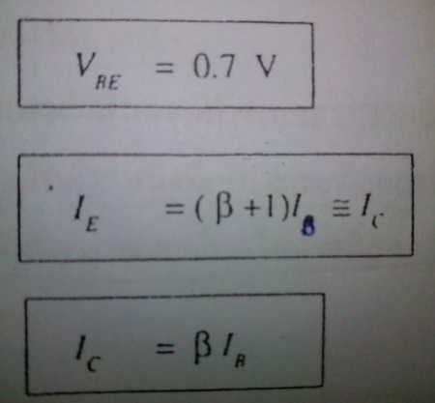
จากรูป 4.2 จะเห็นว่าการสวิง (Swing) ของสัญญาณอิมพุดและเอาต์พุดเริ่มต้นจากแนวเส้นที่จุด Q สมการพื้นฐานที่นำมาใช้ในบทนี้ได้แก่
http://www.star-circuit.com/article/main.html

Slide 5
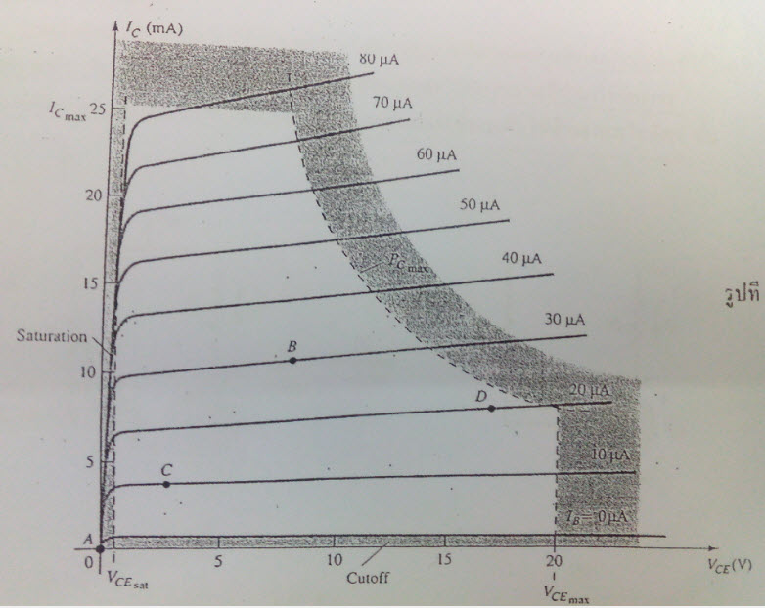
การเลือกจุดทำงานของทรานซิสเตอร์ (Operating Point)
จากข้อจำกัดการใช้งานของทรานซิสเตอร์ในหัวข้อ 3-6.4 ทำให้เราทราบว่าการเลือกจุดทำงาน (จุด Q ) มีผลต่อสัญญาณเอาต์พุดที่ได้
http://www.star-circuit.com/article/main.html

Slide 6
เมื่อจุด Q อยู่ที่ A ทรานซิสเตอร์ยังไม่ได้รับการไบอัส และอยู่ในสภาพปิด (off) จึงไม่มีกระแสไฟฟ้าไหลผ่านทรานวิสเตอร์หรือจุด Q ไม่สามารถสนองตอบต่อสัญญาณๆ ได้
เมื่อจุด Q อยู่ B ทรานซิสเตอร์ทำหน้าที่ขยายสัญญาณอินพุดทั้งสัญญาณด้านบวกและด้านลบ แต่สัญญาณอินพุดนั้นต้องงไม่ทำให้สัญญาณเอาต์พุดทั้งด้านบวกและลบเปลี่ยนแปลงหรือสวิงเข้าบริเวณคัตออฟ (Cut off) และบริเวณอิ่มตัว (Saturation) เพราะจะได้สัญญาณเอาต์พุดที่เพี้ยนหรือบิดเบี้ยว (พิจารณารูป 4.2 ประกอบ)
เมื่อจุด Q อยู่ที่ C ทรานซิสเตอร์ทำหน้าที่ขยายสัญญาณอินพุด โดยเปลี่ยนแปลงสัญญาณเอาท์พุดทั้งด้านบวกและด้านลบ แต่จำกัดค่าพีคทูพีคไว้ประมาณ Vce – 0V C]T IC – 0Ma ทำให้สัญญาณเอาท์พุดไม่สามารถขยายสัญญาณอินพุดได้มากนัก
เมื่อจุด Q อยู่ที่ D เป็นการกำหนดจุดทำงานของทรานซิสเตอร์ใกล้แรงดัน VCE (MAX)
จึงสรุปได้ว่า จุด Q อยู่ที่ B เป็นตำแหน่งที่เหมาะสมที่สุดเพราะสามารถรับการสวิงของสัญญาณเอาท์พุดได้มากที่สุด หรือสามารถขยายสัญญาณเอาท์พุดได้มากที่สุด
http://www.star-circuit.com/article/main.html

Slide 7
วงจรไบอัสกระเสตรง (DC Biasing Circuit)
ในหัวข้อนี้จะกล่าวถึงวงจรไบอัสกระแสตรงหลายประเภทด้วยกันคือ วงจรไบอัสคงที่และไบอัสอิมิตเตอร์สเตบิไลซ์ วงจรไบอัสแบ่งแรงดันไฟฟ้า วงจรไบอัสป้อนกลับคอลเดลเตอร์และวงจรไบอัสแบบอื่น ๆ สำหรับการวิเคราะห์เราจะพิจารณาถึง สภาพหรือระดับการอิ่มตัวของทรานซิสเตอร์และเส้นโหลดของวงจรไบอัสเล่านั้น
http://www.star-circuit.com/article/main.html

Slide 8
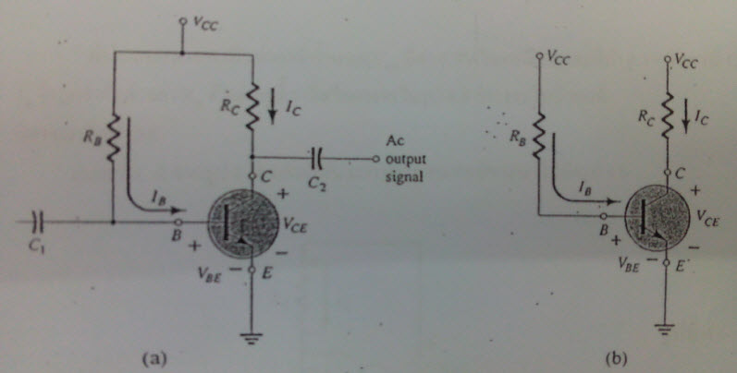
วงจรไบอัสคงที่ (Fixed Bias Circuit)
วงจรไบอัสคงที่ ใช้ประกอบการวิเคราะห์การไบอัสของทรานซิสเตอร์แม้วงจรที่ใช้ในการวิเคราะห์จะเป็นวงจรทรานซิสเตอร์แบบ npn แต่สมการและวิธีการคำนวณก็นำมาใช้กับวงจรทรานซิสเตอร์แบบ PNP ได้ เพียงแต่เปลี่ยนทิศทางกระแสและขั้วแรงดันไฟฟ้าของการไบอัสเท่านั้น
http://www.star-circuit.com/article/main.html

Slide 9
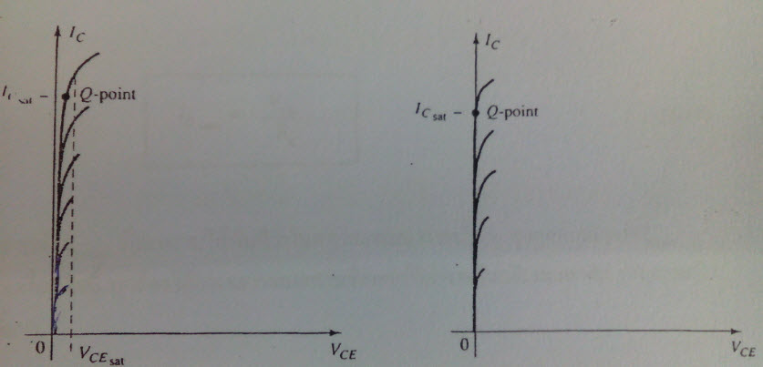
การอิ่มตัวของทรานซิสเตอร์ (Transistor Saturation)
คำว่าอิ่มตัว ใช้บ่งบอกค่าสูงสุด สำหรับขีดความสามารถในการทำงานของวัสดุใดๆ เช่น ฟองน้ำที่อิ่มตัวไม่สามารถรองรับของเหลวใดๆ ได้อีก สำหรับการทำงานของทรานซิสเตอร์ในบริเวณอิ่มตัว หมายถึง ทรานซิสเตอร์ไม่สามารถขยาย IC (max) ค่า IC (MAX) นี้เป็นค่าหนึ่งที่ระบุในสเปคของทรานซิสเตอร์
http://www.star-circuit.com/article/main.html

Slide 10
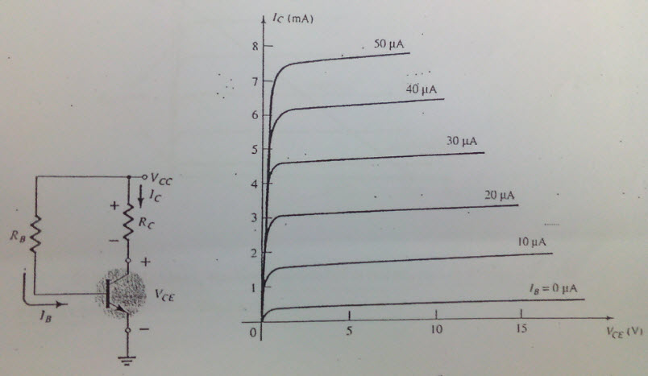
การวิเคราะห์เส้นโหลด (Load Line Analysis)
เส้นโหลด (Load Line) คือ เส้นซึ่งเป็นองค์ประกอบสำคัญที่ใช้กำหนดจุดทำงาน (จุด Q) ของทรานซิสเตอร์ ถ้าเราลากเส้นโหลดจากแกน 1C มายังแกน VCE จะได้จุด Q ของทรานซิสเตอร์ที่เหมาะสมกับ IR ตามต้องการ
http://www.star-circuit.com/article/main.html

Slide 11
จากวงจรในรูป (และเคอร์ฟคุณลักษณะในรูป ) ทำให้ได้สมการหาค่า VCE ที่ด้านเอาต์พุดของทรานซิสเตอร์ดังนี้คือ
จากความสัมพันธ์ของค่าต่างๆ ในสมการ 4-12 เราเขียนเส้นโหลดได้โดยการกำหนดค่าในสมการดังกล่าวเป็น 2 กรณี คือ 1c = 0A เขียนสมการ 4-12 ใหม่ได้ดังนี้
VCE = VCC – (0)RC
VCE = VCC
http://www.star-circuit.com/article/main.html

Slide 12
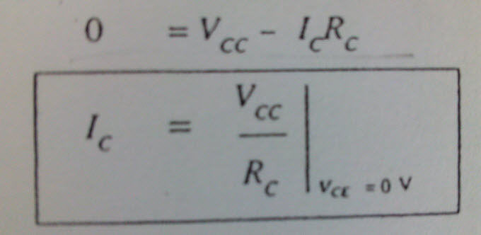
จากสมการ 4-13 จะได้จุดตัดของเส้นโหลดที่แกนนอน (แกนVCE) ของเคอร์ฟคุณลักษณะในรูปที่ 4.11b เขียนเส้นโหลดได้ดังรูป 4.12
กรณี VCE = 0V เขียนสมการ 4-13 ใหม่ได้ดังนี้
จากสมการ 4-14 จะได้จุดตัดของเส้นโหลดที่แกนตั้ง (แกน IC) ของเคอร์ฟคุณลักษณะในรูปที่ 4.11b เขียนเส้นโหลดได้ดังรูป
http://www.star-circuit.com/article/main.html

Slide 13
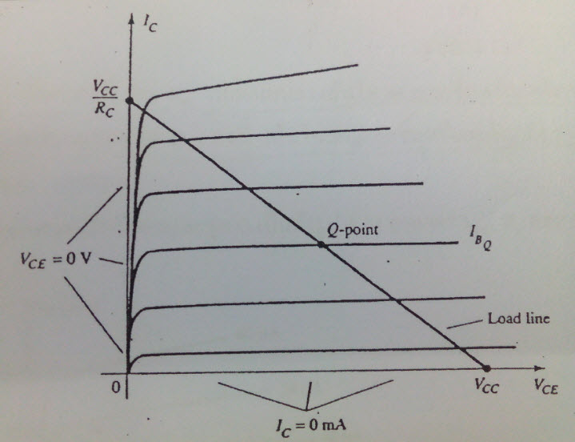
ถ้า RB เปลี่ยนแปลง IB จะเปลี่ยนแปลงตามไปด้วย (จากสมการ 4-4) ทำให้จุด Q เลื่อนขึ้นหรือเลื่อนลงอยู่บนเส้นโหลด ดังรูป
http://www.star-circuit.com/article/main.html

Slide 14
http://www.star-circuit.com/article/main.html

Slide 15
http://www.star-circuit.com/article/main.html

Slide 16
http://www.star-circuit.com/article/main.html

Slide 17
ถ้าหาก VCC เป็นค่าคงที่ แต่ RC เปลี่ยนแปลงเส้นโหลดจะยกขึ้นหรือลงดังรูป
ถ้าหาก VCC เปลี่ยนแปลงแต่ RC คงที่ เส้นโหลดจะยกขึ้นหรือลงดังรูป
http://www.star-circuit.com/article/main.html

Slide 18
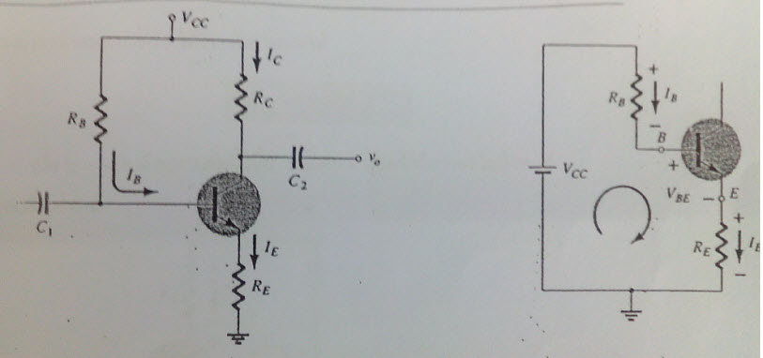
วงจรไบอัสอิมิตเตอร์สเตบีไลซ์ (Emitter-Stabilized Bias Circit)
วงจรไบอัสอิมิตเตอร์สเตบิไลซ์หรือเรียกสั้นๆ ว่าวงจาไบอัสอิมิตเตอร์ซึ่งเป็นวงจรไบอัสคงที่ ที่มีตัวต้านทานอิมิตเตอร์ (R) ต่อเพิ่มเข้าไปที่ขั้ว E ค่า R นี้จะเป็นตัวปรับระดับเสถียรภาพของการไบอัสให้มั่นคงยิ่งขึ้นในกรณีที่ค่า B ของทรานซิสเตอร์เปลี่ยนแปลง (พิจาณาตัวอย่าง 4-5)
การวิเคราะห์วงจรนี้ทำได้โดยแยกการพิจารณาออกเป็น 2 ลูป คือ ลูป B-E และลูป C-E เช่นเดียวกับวงจรไบอัสคงที่
http://www.star-circuit.com/article/main.html

Slide 19
การปรับเสถียรภาพของการไบอัสในวงจรไบอัสอิมิตเตอร์
การปรับเสถียรภาพของการไบอัสในวงจรไบอัสอิมิตเตอร์ (Improved Bias Stability)
ลำดับต่อไปจะแสดงให้เห็นว่าการต่อ RE เข้ากับวงจรไบอัสคงที่หรือวงจรไบอัสอีมิตเตอร์ของทรานซิสเตอร์ทำให้เสถียรภาพของวงจรดีขึ้นได้อย่างไรหรือมีการเปลี่ยนแปลงค่า IC และ VCE ต่ำกว่าวงจรไบอัสคงที่ขณะอุณหภูมิเพิ่มขึ้น (B เกิดการเปลี่ยนแปลง) ได้อย่างไร การอธิบายจะใช้ตัวอย่างประกอบเพื่อให้เข้าใจได้ง่ายขึ้น
http://www.star-circuit.com/article/main.html

Slide 20
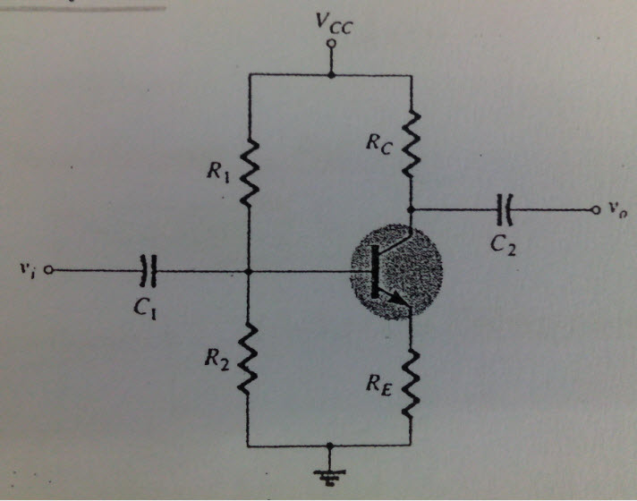
วงจรไบอัสแบบแรงดันไฟฟ้า (Voltage Devider Bias Cireuit)
ในวงจรไบอัสคงที่และวงจรไบอัสอิมิตเตอร์สเตบิไลซ์ กระแสและแรงดันไบอัสที่จุด Q คือ ICQ และ VCEQ เป็นฟังก์ชั่นของอัตราขยายกระแส (B) ในทรานซิสเตอร์แต่เนื่องจาก B ไวต่ออุณหภูมิโดยเฉพาะทรานซิสเตอร์ที่ทำจากซิลิคอน จึงไม่อาจกำหนดค่า B ออกมาต่างหากได้ วงจรดังกล่าวเรียกว่า วงจรไบอัสแบบแบ่งแรงดันไฟฟ้า
http://www.star-circuit.com/article/main.html

Slide 21
ถ้ากำหนดเงื่อนไขในวงจรไบอัสแบบแบ่งแรงดันไฟฟ้าได้อย่างเหมาะสม (สมการ 4-33) ค่า ICQ และ VCEQ ของวงจรจะเป็นอิสระไม่ขึ้นอยู่กับค่า B ผลกกระทบจากค่า B จึงลดลงมาก
การวิเคราะห์วงจรไบอัสแบบแบ่งแรงดันไฟฟ้าทำได้ 2 วิธี คือ การวิเคราะห์หาค่าที่แท้จริงกับการวิเคราะห์หาค่าโดยประมาณ
http://www.star-circuit.com/article/main.html

Slide 22
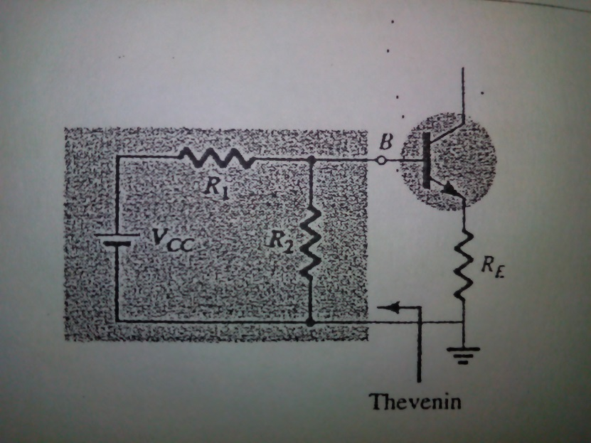
การวิเคราะห์หาค่าที่แท้จริง (Exact Analysis)
ด้านอินพุดในรูป นำมาเขียนวงจรใหม่ได้ดังรูป
จากรูป 4.21 เขียนวงจรเทียบเคียงเทวิมิแทนส่วนด้านซ้ายของขั้น 8 โดยการพิจารณา รูป 4.22 ขอให้ย้อยกลับไปพิจารณาแยกลูปในหัวข้อ 4.21
http://www.star-circuit.com/article/main.html

Slide 23
หาค่า RTh ด้วยการลัดวงจรที่แหล่งจ่าย Vcc ดังรูป
http://www.star-circuit.com/article/main.html

Slide 24
หาค่า Eth ด้วยแหล่งจ่าย Vcc เข้าไปดังรูป 4.22b เมื่อนำกฎการแบ่งแรงดันไฟฟ้ามาร่วมพิจารณา
จากสมการ 4-28 และสมการ 4-29 เขียนวงจรเทียบเคียงของรูป 4.21 ได้ดังรูป 4.22 เมื่อนำ KVL มาร่วมพิจารณา
แทนสมการ 4-2 ลงในสมการ 4-29b
สำหรับสมการหาค่า VCE จะเหมือนกับสมการ 4-19 ของวงจรไบอัสอิมิตเตอร์ คือ
http://www.star-circuit.com/article/main.html

Slide 25
สำหรับสมการของ VE VC และ VB จะหาค่าได้เช่นเดียวกับวงจรไบอัสอิมิตเตอร์
http://www.star-circuit.com/article/main.html

Slide 26
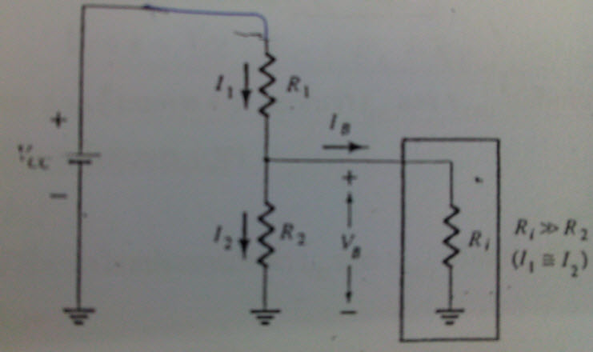
การวิเคราะห์หาค่าโดยประมาณ (Approximate Analysis)
การวิเคราะห์หาค่าโดยประมาณใช้ได้ในบางกรณี (ตามเงื่อนไขของสมการ 4-33) แต่ก็สามารถใช้ได้อย่างกว้างขวางเพราะช่วยให้หาค่าต่างๆ ได้เร็ว
ในรูป 4.21 ด้วย R1 = (B+I) RE ดังรูป 4.24
http://www.star-circuit.com/article/main.html

Slide 27
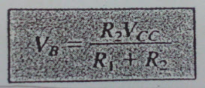
ถ้า R1>>R2 จะทำให้ IB มีค่าประมาณศูนย์ ถ้าเรายอมรับว่า IB = 0A แล้ว I1 = I2 แสดงว่า วงจรขณะนี้เป็นวงจรอนุกรมซึ่งประกอบด้วย R1 R2 และ Vcc เมื่อนำกฎการแบ่งแรงดันไฟฟ้ามาร่วมพิจารณา
สมการ 4-32 ทำให้ทราบที่มาของชื่อวงจรประเภทนี้ กล่าวคือ เป็นการไบอัสเพื่อหาค่า V ที่เกิดจากการใช้กฎการแบ่งแรงดันอินพุด นั่นเอง
เงื่อนไขสำคัญในการหาค่าประมาณ คือ ต้องการกำหนดให้ R1 = (B+1)RE = BRE และ BRE มีค่ามากกว่า 10 เท่าของ R (ถ้าไม่เป็นไปตามเงื่อนไข ค่าที่ได้จากสมการหาค่าโดยประมาณจะผิดพลาดเนื่องจาก R เป็นองค์ประกอบสำคัญในการหาค่า RTH ของวิธีหาค่าที่แท้จริง) เขียนสมการแสดงเงื่อนไขได้ดังนี้
http://www.star-circuit.com/article/main.html

Slide 28
นอกจากนี้
http://www.star-circuit.com/article/main.html

Slide 29
เมื่อพิจารณาสมการ 4-36 ถึงสมการ 4-37 จะเห็นว่า ICQ และ VCEQ ไม่สัมพันธ์กับค่า B (แต่ค่า IB มีความสัมพันธ์กับ B ดังสมการ 4-30)
http://www.star-circuit.com/article/main.html

Slide 30
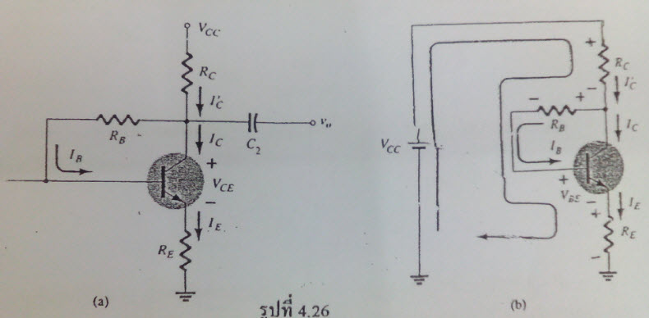
วงจรไบอัส dc ที่มีแรงดันป้อนกลับ
วงจรไบอัส dc ที่มีแรงดันป้อนกลับ (DC Bias with Voltage Feedback)
เบสหรือที่เรียมปรุงเสถียรภาพของวงจรอาจทำให้ได้โดยการต่อเส้นทางป้อนกลับจากคอลเลคเตอร์ไปยังจะขึ้นอยู่กับค่า B แต่ป้อนกลับคอลเลคเตอร์ (Collector-feedback Circuit) ดังรูป
http://www.star-circuit.com/article/main.html

Slide 31
การวิเคราะห์เริ่มจากการวิเคราะห์ลูป B-E จากนั้นจึงพิจารณาลูป C-E ในลำดับต่อมา
VCC - ICRC - IBRB - VVE - IERE = 0
พิจารณาลูป B-E
รูป 4.26b แสดงลูป B-E ของวงจรไบอัสที่มีแรงดันป้อนกลับเมื่อนำ KVL มาร่วมพิจารณา
VCC - BIBRC -IBRB - VBE -VIERE = 0
จะสังเกตได้ว่า กระแสที่ไหลผ่าน RC ไม่ใช่ IC แต่เป็น IC (เมื่อ IC = IC + IB) ค่า IC และ PC ปกติจะมีค่าสูงกว่า IB มากและมักใช้ค่า IC = IC แทนค่า IC = IC – BIB C]T IE = IC
VCC - VBE - BIB(RC + RE) - IBRB = 0
http://www.star-circuit.com/article/main.html

Slide 32
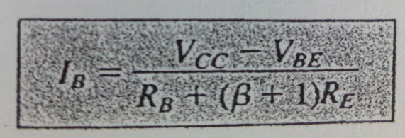
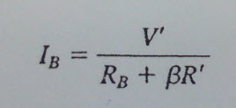
รวมเทอมเข้าด้วยกันจะได้
สมการ 4-4 1a คล้ายกับสมการหาค่า IB ของวงจรที่กล่าวถึงก่อนหน้านี้โดยทั่วไปการหาค่า IB มีรูปแบบดังนี้
http://www.star-circuit.com/article/main.html

Slide 33
นำสมการ 4-41b มาใช้หาค่า IB ในวงจรประเภทต่าง ๆ ได้ดังนี้
- กรณีวงจรไบอัสคงที่มี R = 0 (พิจารณาสมการ 4-4)
- กรณีวงจรไบอัสอิมิตเตอร์ ที่มี (B + 1) = B มี R = RE (พิจารณาสมการ 4-17)
- กรณีวงจรไบอัสที่มีแรงดันป้อนกลับมี R = RC + RE (พิจาณาจากสมการ 4-41b)
ส่วนแรงดัน V ในสมการที่ 4-41b เป็นความแตกต่างระหว่างแรงดัน 2 ระดับ เนื่องจาก IC = BIB
โดยทั่วไป BR (เปรียบเทียบกับ RB) ยิ่งมีมากเท่าใดความไวของ ICQ ในการเปลี่ยนแปลงต่อค่า B ก็ยิ่งมีค่าน้อยเท่านั้น จะเห็นได้ว่าถ้า BR>> RB และ RB + BR = Br
จะสังเกตได้ว่า ICQ ขึ้นอยู่กับค่า B แต่เนื่องจาก R ในวงจรไบอัสที่มีแรงดันป้อนกลับมีค่ามากกว่า R วงจรไบอัสอิมิตเตอร์และเมื่อ R วงจรไบอัสคงที่เป็น 0 จึงมีความไวต่อการเปลี่ยนแปลงของ B มากที่สุด
http://www.star-circuit.com/article/main.html

Slide 34
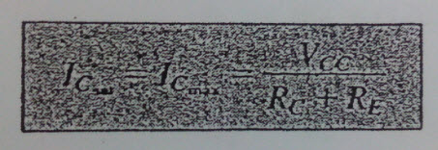
การอิ่มตัวของทรานซิสเตอร์
เมื่อใช้ค่าโดยประมาณ IC = IC สมการของกระแสอิ่มตัวก็เหมือนกับสมการที่ได้จากวงจรไบอัสแบบแบ่งแรงดันไฟฟ้า และวงจรไบอัสอมิเตอร์ คือ
http://www.star-circuit.com/article/main.html

Slide 35
การวิเคราะห์เส้นโหลด
เมื่อใช้ค่าโดยประมาณ IC = IC จะได้เส้นโหลดเหมือนกับที่ได้จากวงจรไบอัสแบบแบ่งแรงดันไฟฟ้า และวงจรไบอัสอมิเตอร์ ส่วนค่า IVQ จะถูกกำหนดด้วยวงจรไบอัสที่เลือก
http://www.star-circuit.com/article/main.html

Slide 36
วงจรไบอัสแบบอื่น ๆ(Misccliancous Bias Configuration)
การวิเคราะห์วงจรไบอัสทรานซิสเตอร์ที่กล่าวไปแล้วนั้นขั้นแรกต้องหาสมการของ IB ก่อน เมื่อทราบ IB จึงหาค่า IC และ VCE ได้ แต่การแก้ปัญหาวงจรไบอัสบางประเภทไม่จำเป็นต้องทำวิธีนี้เสมอไป
http://www.star-circuit.com/article/main.html

Slide 37
การออกแบบการทำงาน (Design Operation)
การออกแบบการทำงานนั้นควรเข้าใจคุณลักษณะของซิสเตอร์ และมีความรู้พื้นฐานเกี่ยวกับทฤษฏีวงจรไฟฟ้าเป็นอย่างดี เพราะต้องใช้แนวความคิดนี้ในการออกแบบ เช่น ถ้ากำหนดทรานซิสเตอร์และแหล่งจ่ายในวงจรไว้แล้ว ต้องคำนวณค่าความต้านทานที่ต้องการสำหรับการออกแบบโดยเฉพาะ แล้วไปหาซื้อตัวต้านทานที่มีขนาดใกล้เคียงกับค่าความต้านทานที่คำนวณได้
http://www.star-circuit.com/article/main.html

Slide 38
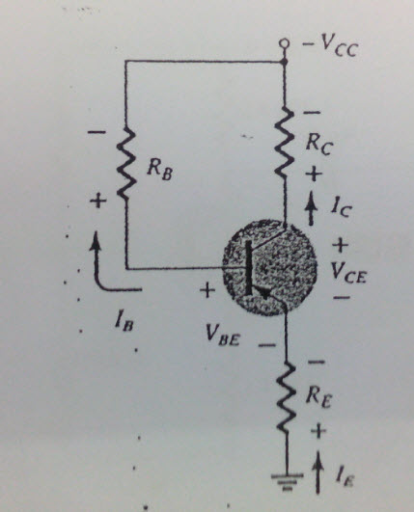
ทรานซิสเตอร์ pnp (pnp Transistors)
หลักการวิเคราะห์ที่ใช้กับทรานซิสเตอร์ npn นำมาใช้กับทรานซิสเตอร์ pnp ได้คืออันดับแรกต้องหาค่า IB ก่อนแล้วใช้ความสัมพันธ์ของพารามิเตอร์หาค่าที่ยังไม่ทราบ ความแตกต่างประการเดียวระหว่างสมการของทรานซิสเตอร์ทั้ง 2 ประเภทก็คือ เครื่องหมายของค่าต่าง ๆ
http://www.star-circuit.com/article/main.html

Slide 39
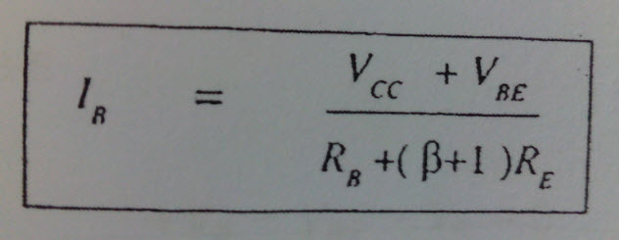
จากรูป 4.39 พารามิเตอร์ที่มีตัวห้อย 2 ตัวทรานซิสเตอร์แบบ pnp หาค่าได้เหมือนกับทรานซิสเตอร์แบบ npn แต่ทิศทางของกระแสไฟฟ้าตรงกันข้ามและเมื่อใช้ KVL มาพิจารณาลูป B จะได้
สมการ 4-45 เหมือนกับสมการ 4-17 เว้นแต่เครื่องหมายอง V เท่านั้น ในกรณี V 0.7 V เมื่อแทนค่า V ลงในสมการ 4-45 จะได้สมการหาค่า IB เหมือนกับสมการ 4-17 ควรจำคือ IB ของทรานซิสเตอร์แบบ npn กับ pnp มีทิศทางตรงข้ามกันเสมอ
http://www.star-circuit.com/article/main.html

Slide 40
เมื่อนำ KVL มาพิจารณาที่ลูป C-E
แทนค่า IE = IC ลงในสมการ 4-46
สมการ 4-47 มีรูปแบบเช่นเดียวกับสมการ 4-19 เพียงแต่ VCC มีเครื่องหมายลบทั้งนี้เพราะ VCC มีค่ามากกว่า IC (RC + RC) นั่นเอง
http://www.star-circuit.com/article/main.html

Slide 41
เมื่อนำ KVL มาพิจารณาที่ลูป C-E
แทนค่า IE = IC ลงในสมการ 4-46
สมการ 4-47 มีรูปแบบเช่นเดียวกับสมการ 4-19 เพียงแต่ VCC มีเครื่องหมายลบทั้งนี้เพราะ VCC มีค่ามากกว่า IC (RC + RC) นั่นเอง
http://www.star-circuit.com/article/main.html

